Slide 1
Les suppléments
Réalisé par:
Mlle. Ikram Irkha

Slide 2
Plan
Introduction
Verre tranchant
Verre précalibré
Diamètre spécial
Epaisseur spéciale
Base spéciale
Verre a facette
Verre ovalisé
Verre dépoli
Slab-off
Autres
conclusion

Slide 3
introduction
la vue est le plus sollicité de nos cinq sens, plus de 80% des informations de la vie courante passent par notre système visuel, une mécanique complexe et fragile à la fois.
Les suppléments sont une fabrication spéciale et seuls ces verres peuvent répondre aux besoins des personnes qui présentent une très forte amétropie.

Slide 4
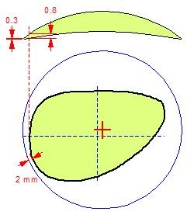
Verre tranchant
C'est une manière rapide et simple d'amincir un verre convexe.
Cette option de surfaçage est très souvent associée à un diamètre spécial . L'opticien détermine le diamètre le plus juste nécessaire pour monter le verre, il rajoute une distance d'environ 1 à 2 mm autour du verre pour le taillage (soit 2 à 4mm sur le diamètre) et commande un verre tranchant sur ce diamètre. Si le verre tranchant fait 0.3 mm au bord le plus mince, une fois détouré, on obtient une épaisseur suffisante au bord pour un montage cerclé.

Slide 5
Cette option est réservée principalement aux verres convexes, mais peut s'appliquer aussi à tout verre qui est plus mince au bord qu'au centre (un -0.25 addition 3.50 par exemple ou encore un -1.00 avec un prisme de 6.00 cm/m).
Malheureusement, cette brillante stratégie ne fonctionne
que si le bord le plus mince est situé au bord le plus loin sur
la forme du calibre, donc pour un verre torique, si l'axe du cylindre
(en cyl+) est vertical, ou dans le cas d'un verre sphérique.
Exemple d'un verre concave tranchant

Slide 6
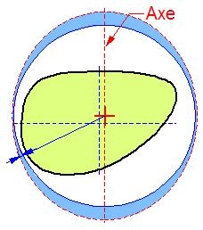
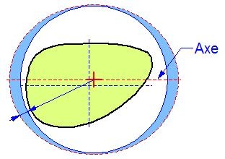
Les deux dessins ci-dessous montrent, l'épaisseur au bord d'un verre torique, on remarque que lorsque l'axe du cylindre est vertical, le verre est mince sur l'axe horizontal et donc il sera aussi mince au bord du calibre une fois taillé (c'est le cas favorable au tranchant). A l'inverse, lorsque l'axe du cylindre est horizontal, le verre est mince en haut et en bas du verre non détouré mais il est épais sur l'axe horizontal et il sera épais partout une fois taillé (c'est le cas défavorable au tranchant). Cela démontre que le verre tranchant n'est pas optimal dans tous les cas.
Cas favorable du tranchant
Cas défavorable au tranchant

Slide 7
Cette fabrication spéciale porte souvent des noms différents suivant le fabricant
Exemple: la technique OPTIMA de Zeiss
https://www.zeiss.fr/vision-care/fr_fr/eye-care-professionals/connaissances-en-matiere-d-optique/espace-experts/fabrication-speciale/optima.html

Slide 8
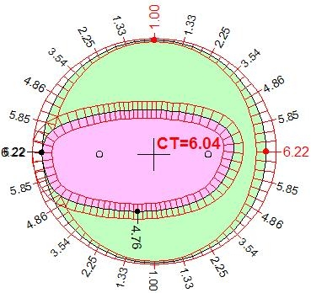
Verre precalibre permet d’obtenir le verre le plus mince possible en tenant compte de la forme de la monture et de la position de la pupille.
Le dessin ci-dessous montre l'exemple d'un verre plan (+4.00) à 0°
On remarque que le verre non taillé est mince en haut et en bas mais une fois taillé, il est épais tout autour du calibre ce qui prouve qu'on aurait pu faire un verre nettement plus mince.
En fait, une fois taillé le bord le plus mince fait 4.76 mm. Si on souhaite avoir un bord mince de 1.0 mm au bord le plus mince du verre taillé, on peut amincir ce verre de 3.76 mm au centre.

Slide 9
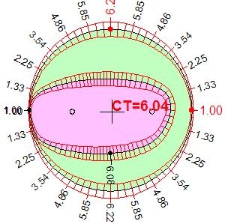
Le dessin ci-dessous montre le même verre avec un axe de cylindre vertical. Cette fois, après détourage, le verre a déjà un bord mince de 1.0 mm (comme le verre non détouré). On ne peut donc pas l'optimiser.
Le verre précalibré n'a pas toujours pour but d'amincir les verres. Dans certains cas (montage Nylor, montage percé…), on peut obtenir un verre plus épais que le verre standard mais cela est nécessaire pour pouvoir le monter correctement dans la monture.
Le précalibrage garanti d'obtenir le verre le plus mince possible pour le type de monture choisi.

Slide 10
Diamètre spécial
Les diamètres standards vont de généralement par pas de 5 mm du diamètre 50 au 85 mm (ce n'est toutefois pas une règle absolue). Les verriers ne proposent bien sûr pas tous ces diamètres sur tous leurs produits.
Dans le cas d'un verre convexe, on sait que plus le diamètre est grand plus le verre est épais au centre, il est donc intéressant de choisir le diamètre juste nécessaire pour pouvoir monter le verre dans la monture. On peut donc demander un verre avec un diamètre spécial (dia 58 par exemple). Le principe d'usinage des verres ne permet pas de faire de très petits verres et on est limité en général à un diamètre minimal de 40 à 50 mm.
Exemple d'un verre convexe +6.00 en différents diamètres

Slide 11
Dans le cas d’un verre convexe, le diamètre choisi va influencer l'épaisseur qui sera réalisée au centre au moment de la fabrication du verre alors que pour un verre concave, l'épaisseur au centre ne change pas
Exemple:d'un verre concave -6.00 en différents diamètres

Slide 12
Epaisseur spéciale
Permet d'adapter l'épaisseur du verre à des contraintes de montage (monture percée, Rainurage,...).
Une épaisseur spéciale correspond toujours à une contrainte d'épaisseur minimale. Le fabricant peut fort bien livrer un verre plus épais si une autre contrainte vient limiter l'épaisseur du verre lors du calcul. Par exemple, si vous demandez un verre PLAN avec 1mm au bord, vous recevrez sans doute un verre qui fera 2 mm au bord car c'est l'épaisseur au centre minimale du fabricant qui viendra surcharger votre contrainte.
Selon le type de montage, on peut avoir besoin d'une épaisseur spéciale au bord le plus mince. La liste ci-dessous donne les épaisseurs les plus couramment utilisées par les opticiens. Monture cerclée métal : 0.8 à 1.0 mm au bord le plus mince. Monture cerclée plastique : 0.6 à 0.8 mm au bord le plus mince. Monture à fil nylon (style Nylor) : 1.6 à 1.8 mm au bord le plus mince. Monture percée (ou crantée) : 1.8 à 2.2 mm au point de perçage. Monture percée sur la tranche : Ici le verre est percé sur sa tranche et les branches sont vissées dans le bord du verre, ce qui nécessite une épaisseur de 3 à 4 mm au bord, au niveau des points de perçage.

Slide 13
Base spéciale
La base du verre est principalement choisie en fonction de la puissance prescrite.
Pour une monture très cintrée, il faudra une base cambrée (généralement une base autour de 8.00 dioptries) alors que pour une monture très peu cintrée, on cherchera à avoir une base la plus plate possible. Bien entendu, on ne peut pas toujours parfaitement adapter la base du verre à celle de la monture. Il est très difficile de réaliser un verre fort concave avec une base très cambrée. Par exemple, un -5.00 avec une base 8.00 est difficile à réaliser car il faut usiner une courbure autour de 13.00 dioptries en face arrière et généralement sur un très grand diamètre.

Slide 14
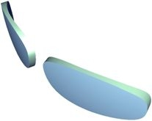
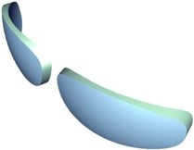
Pour un verre convexe, on est limité pour le choix de la base la plus plate par la cambrure de la face arrière (qui doit rester concave d'au moins -1.50 dioptries pour éviter que les cils ne la touchent). Tous les verres ne sont donc pas montables dans toutes les montures. L'opticien peut aussi dans une certaine mesure, modifier légèrement la cambrure de la monture (avec une pince à cintrer).
Exemple d'un verre -3.00 sur une monture cintrée
Base standard (4:00)
Base spéciale (8.00)

Slide 15
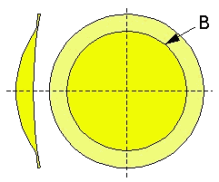
Verre a facette
Les verres à facette sont composés d'une partie optique centrale de diamètre réduit et d'une partie périphérique peu ou pas utilisable optiquement. Cette technique permet de réduire considérablement l'épaisseur des verres de très forte puissance. Cette réduction d'épaisseur se faisant alors au détriment du diamètre de l’ouverture optique. Plus on réduit la zone optique, plus le verre est mince.
Dans le cas de verres convexes à forte puissance, la facette est située sur la face frontale. Le bord de la facette (B) détermine le diamètre utilisable.

Slide 16
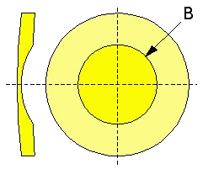
Dans le cas de verres concaves à forte puissance, la facette peut être située soit sur la face frontale, soit sur la face arrière. Le bord de la facette (B) détermine le diamètre utilisable.
https://www.youtube.com/watch?v=9qmNEgMSGiI&feature=youtu.be
Le bord de la facette est généralement visible, mais il existe des verres à facette invisible (appelés parfois « Verres à facette gommée »).
https://www.acuite.fr/actualite/produit/68895/les-verres-speciaux-dessilor-senrichissent-dun-verre-facette-gommee

Slide 17
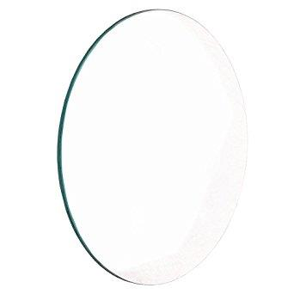
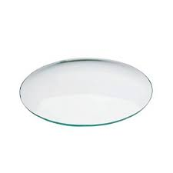
Verre ovalisé
Verre convexe ovalise est généralement plus mince qu'un verre rond. Certain fabricants proposent des verres ovalises en standard ou cette fabrication spéciale en option.

Slide 18
Verre dépoli
Verre non transparent dont le seul but est d'empêcher l’un des deux yeux de voir. Principalement utiliser en cas d amblyopie pour forcer l œil fainéant a travailler.

Slide 19
Slab-off
Permet d'équilibrer les effets prismatique en vision de près sur une paire de verres progressifs dont les puissances sur chaque œil très différentes. Le principe consiste a réaliser un prisme sur la moitie du verre dont la partie vision de près.

Slide 20
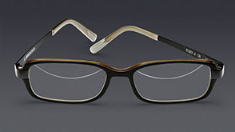
Autres
Pour les professions exigeant des solutions optiques particulières
Dans de nombreux métiers, une bonne vision de près est essentielle : chirurgiens, pilotes, artisans, lecteurs – pour ces personnes qualifiées, la vue est déterminante pour mener à bien leurs missions. Nous leurs proposons des verres spéciaux dont les champs de vision sont répartis selon leurs besoins individuels
(exemple : vision de près en haut du verre pour les pilotes d'avion, afin de distinguer les éléments supérieurs du cockpit).

Slide 21
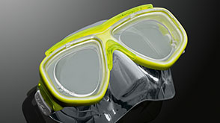
Pour les masques de plongée
Ne ratez aucun détail lors de vos explorations sous-marines ! Pour mieux voir même sous l'eau, Rodenstock vous propose des verres spéciaux intégrés dans votre masque de plongée. Avec nos solutions optiques pour myopes ou hypermétrope entre -10.00 et +10.00 dioptries, profitez de toutes les splendeurs des fonds marins.

Slide 22
Conclusion
En guise de conclusion on constate que les suppléments sont une fabrication spéciale réservée a une catégorie de personne qui cherchent l’esthétique le confort et la qualité optique.
Mais est qu’on garde toujours une meilleur qualité optique?

Slide 23
Merci pour votre attention

